Slide 1

Deep Flappy: o jogo que conquistará os oceanos
Integrantes
Caio Henrique 2202980
Gabriel Zaniqueli 2205156
Nicolas Rossetto 2305916
Renan Rossi 2304805

Slide 2

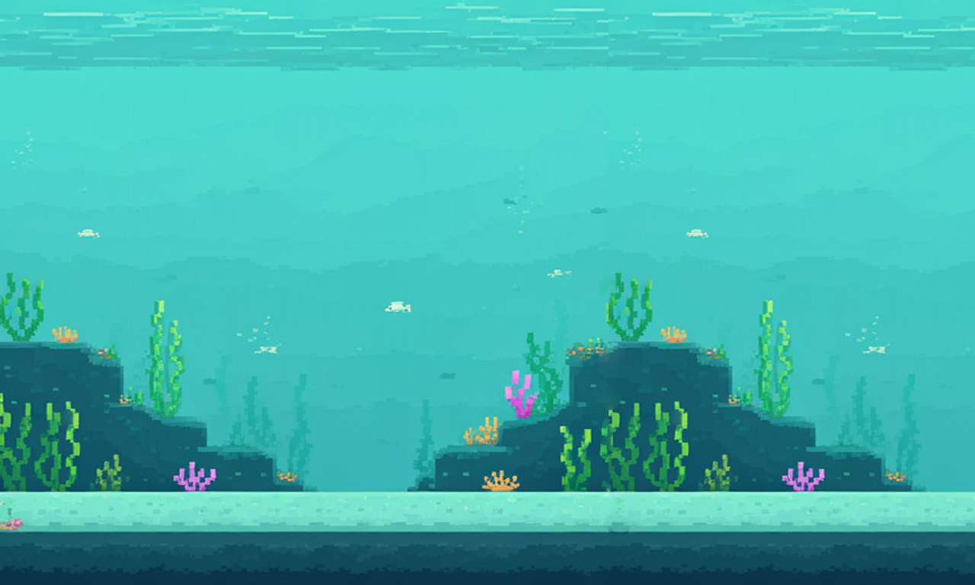

Mecânica do jogo: simples, mas desafiadora
Controle Simples
Dificuldade Crescente
O jogador controla o peixe ao clicar, fazendo com que ele nade e desvie das algas.
A cada passagem pelos obstáculos, a velocidade do jogo aumenta, tendo mais desafios, tornando-o cada vez mais desafiador.
Inimigo Eminente
Pontuação Simples
Ao atingir uma certa pontuação, um tubarão aparece, fazendo com que o peixe nade mais rapido. Assim fica mais dificil de passer pelas algas
A pontuação é baseada no número de obstáculos ultrapassados com sucesso pelo peixe.

Slide 3





Dificuldade aumenta exponencialmente
Início
O jogo começa com uma dificuldade relativamente baixa, permitindo que os jogadores se familiarizem com a mecânica.
Desafio Crescente
À medida que o jogador avança, a velocidade do jogo e a distância entre as algas aumentam exponencialmente.
Limite Superior
Eventualmente, a dificuldade se torna tão elevada que se torna praticamente impossível de ser superada, como o surgimento de um tubarão. A velocidiade é aumentada e a dificuldade também

Slide 4




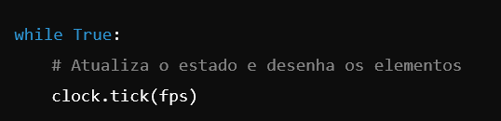
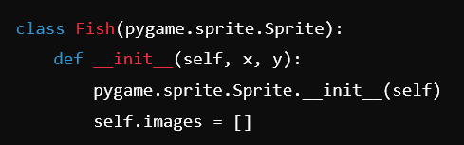
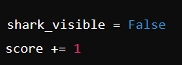
Paradigma Imperativo
Paradigma Orientado
a Objetos
Paradigma Imperativo
Instruções explícitas que descrevem "como" o programa deve realizar suas tarefas.
O uso de varáveis globais como game_over, score, e shark_visible demosntra manipulação direta de estados
No Código, utilizamos de Classes, que encapsulou estados e comportamentos

Slide 5


Melhorias Futuras e Links
1
Novos Personagens
2
Novos Inimigos
Novos personagens com novos poderes e habilidades especiais
Além do tubarão, criaremos novos inimigos que irá dificultar o jogo

